Slide 1
Духовно-нравственное развитие и воспитание обучающихся на ступени начального общего
образования

Slide 2
1 НАПРАВЛЕНИЕ
- воспитание гражданственности, патриотизма,
уважения к правам, свободам и обязанностям человека;

Slide 4
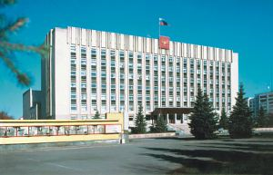
Правовое государство
Notes:
Правовое государство

Slide 5
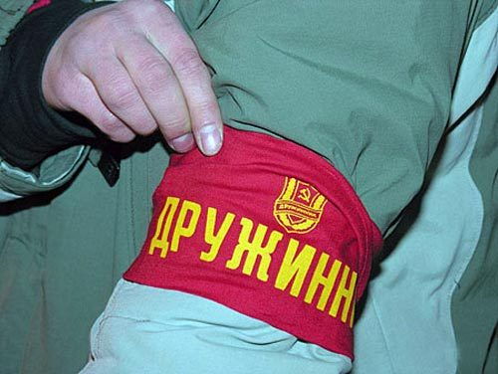
Закон и правопорядок

Slide 6
Свобода личная и национальная

Slide 7
Доверие к людям
Наибольшее доверие у россиян вызывают учителя (68 %)

Slide 8
Духовно-нравственное развитие и воспитание обучающихся на ступени
начального общего образования

